Slide 1
Trygonometria

Slide 2
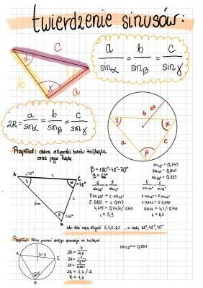
Wprowadzenie do Trygonometrii
Podstawy matematycznego opisu kątów i trójkątów
Trygonometria to dział matematyki zajmujący się badaniem związków między kątami i bokami trójkątów, szczególnie trójkątów prostokątnych. Jest niezbędna w wielu dziedzinach, takich jak fizyka, astronomia, architektura czy nawigacja. Pozwala na obliczanie odległości i wysokości obiektów niedostępnych do bezpośredniego pomiaru, analizę ruchu okresowego oraz modelowanie zjawisk cyklicznych w przyrodzie.
Notes:
References:
- https://ajkamat.pl/kurs/trygonometria/

Slide 3
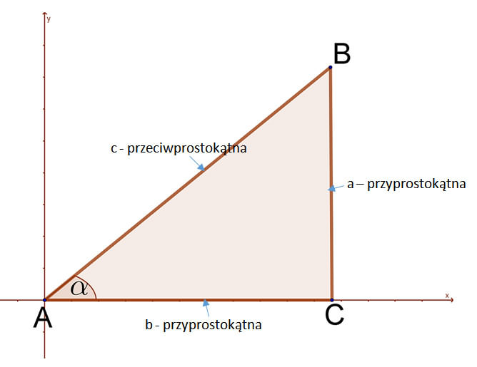
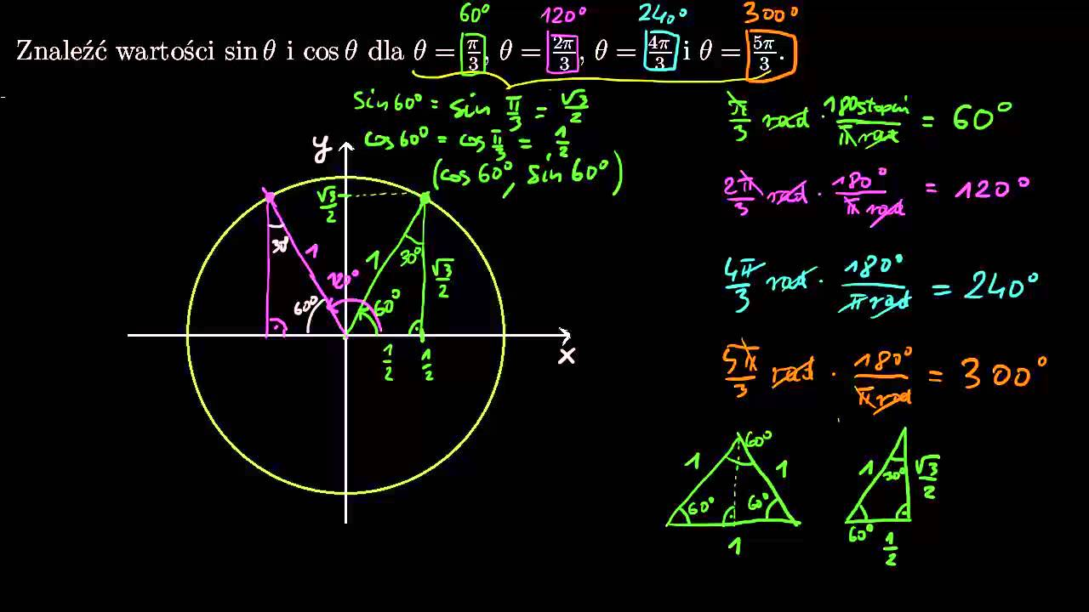
Funkcje Trygonometryczne Kąta Ostrego - Definicje
Definicje w Trójkącie Prostokątnym
Interpretacja Geometryczna
Sinus kąta ostrego to stosunek przyprostokątnej przeciwległej do przeciwprostokątnej (sin α = a/c)
Cosinus kąta to stosunek przyprostokątnej przyległej do przeciwprostokątnej (cos α = b/c)
Tangens to stosunek przyprostokątnej przeciwległej do przyległej (tg α = a/b)
Przyprostokątna przeciwległa to bok naprzeciwko kąta ostrego α
Przyprostokątna przyległa znajduje się przy kącie ostrym α
Przeciwprostokątna to najdłuższy bok trójkąta, naprzeciwko kąta prostego
Notes:
References:
- https://zadaniacke.pl/teoria/funkcje-trygonometryczne-kata-ostrego/

Slide 4
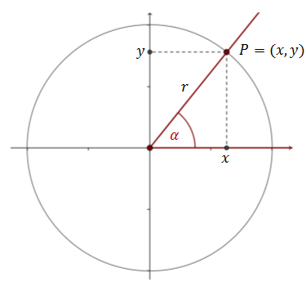
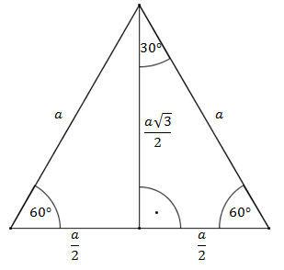
Wartości Funkcji Trygonometrycznych Kąta Ostrego
Własności funkcji trygonometrycznych
Zakres wartości funkcji
Wartości szczególne
Sinus i cosinus przyjmują wartości z przedziału (0,1) dla kąta ostrego
Tangens przyjmuje wartości dodatnie i rośnie wraz ze wzrostem kąta
Funkcje są ciągłe i różniczkowalne w przedziale (0°,90°)
Dla każdego kąta ostrego α: 0 < sin α < 1
Dla każdego kąta ostrego α: 0 < cos α < 1
Dla każdego kąta ostrego α: tg α > 0 i rośnie nieograniczenie
Kąt 30°: sin 30° = 1/2, cos 30° = √3/2, tg 30° = 1/√3
Kąt 45°: sin 45° = cos 45° = 1/√2, tg 45° = 1
Kąt 60°: sin 60° = √3/2, cos 60° = 1/2, tg 60° = √3
Notes:
References:
- https://zpe.gov.pl/a/sinus-cosinus-i-tangens-kata-ostrego/DtTIRqwDI

Slide 5
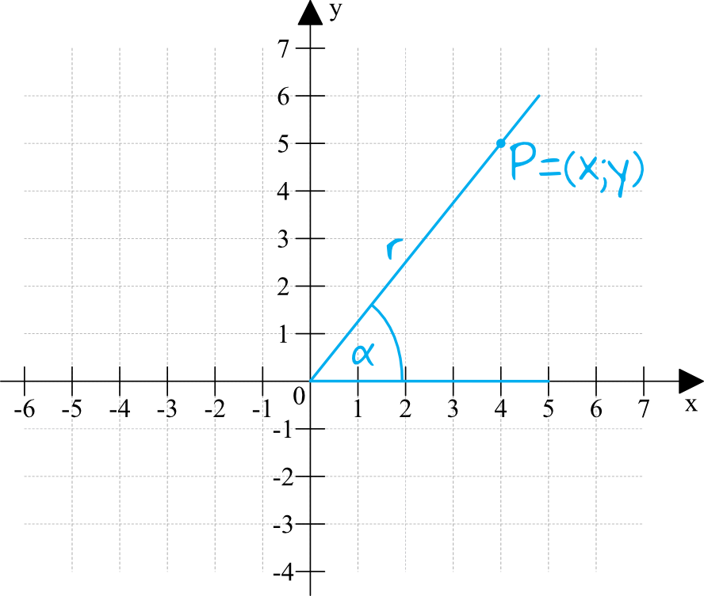
Koło Jednostkowe - Wprowadzenie
Geometryczna interpretacja funkcji trygonometrycznych na okręgu o promieniu 1
Koło jednostkowe to okrąg o promieniu 1 i środku w punkcie (0,0) układu współrzędnych kartezjańskich
Współrzędna x dowolnego punktu na kole jednostkowym odpowiada wartości cosinusa kąta α (cos α)
Współrzędna y dowolnego punktu na kole jednostkowym odpowiada wartości sinusa kąta α (sin α)
Punkt na kole jednostkowym o współrzędnych (cos α, sin α) tworzy trójkąt prostokątny z początkiem układu
Długość promienia koła jednostkowego wynosi zawsze 1, co upraszcza obliczenia trygonometryczne
Kąt α mierzony jest przeciwnie do ruchu wskazówek zegara od dodatniej półosi x
Koło jednostkowe pozwala wyznaczyć wartości funkcji trygonometrycznych dla dowolnego kąta
Notes:
References:
- https://skandynawskisklep.pl/jak-wyznaczyc-wartosci-funkcji-trygonometrycznych-takich-jak-sinus-cosinus-tangens-i-cotangens/

Slide 6
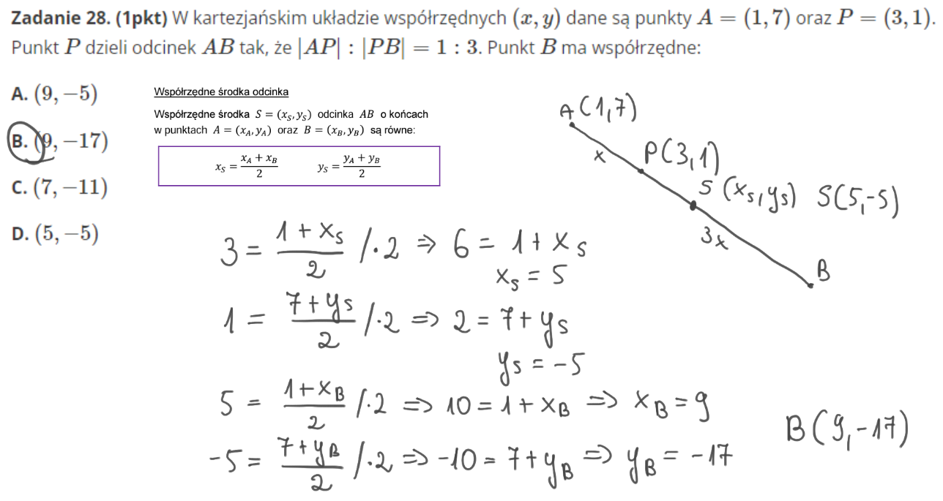
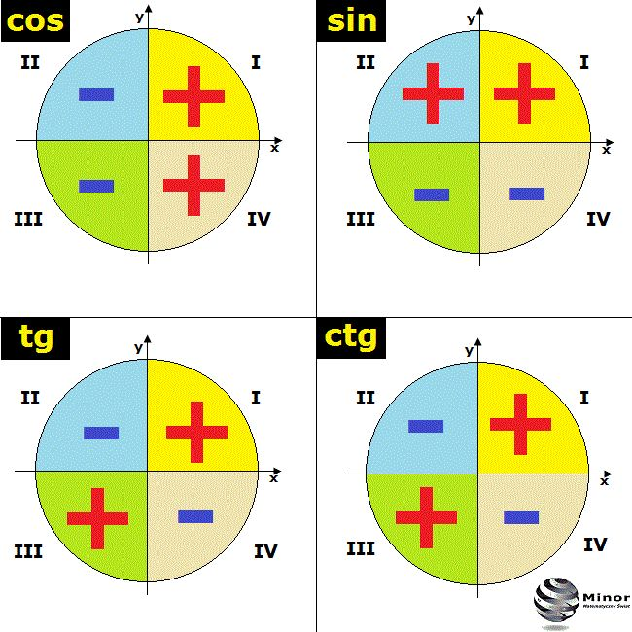
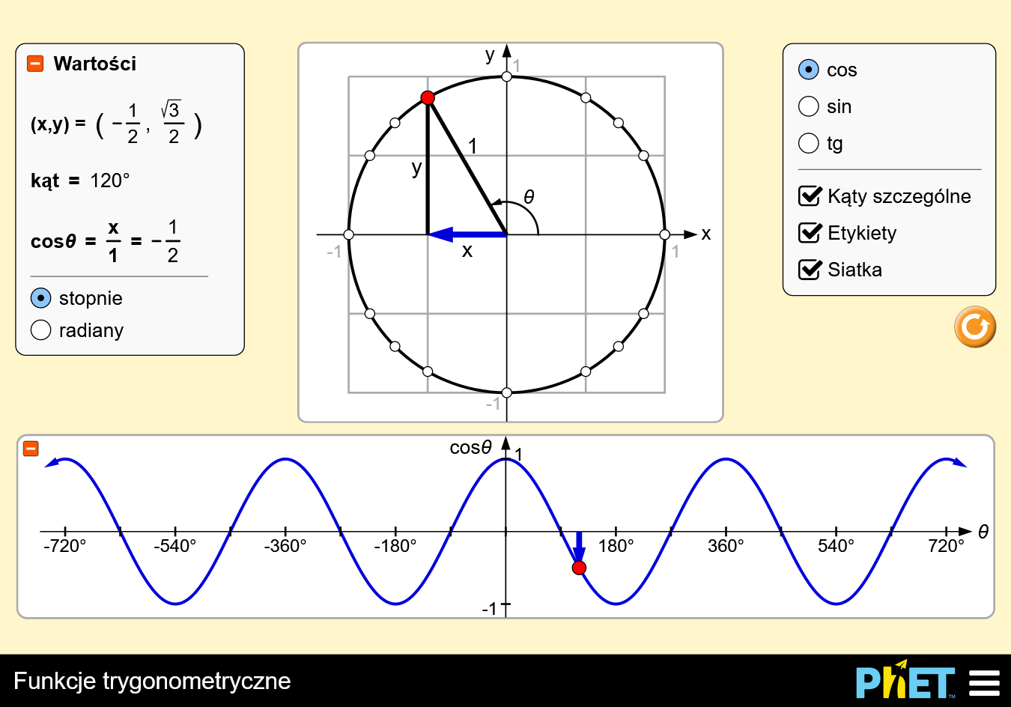
Funkcje Trygonometryczne Kąta Wypukłego - Definicje
Rozszerzenie na kąty wypukłe
Interpretacja geometryczna
Znaki funkcji w ćwiartkach
Funkcje trygonometryczne można zdefiniować dla kątów większych niż 90°, wykorzystując koło jednostkowe i zachowując spójność z definicjami dla kątów ostrych.
W kole jednostkowym punkt P(x,y) na okręgu określa wartości funkcji trygonometrycznych: współrzędna x odpowiada cosinusowi, a y sinusowi kąta, niezależnie od ćwiartki.
Każda ćwiartka koła jednostkowego charakteryzuje się inną kombinacją znaków funkcji trygonometrycznych: I(+,+), II(-,+), III(-,-), IV(+,-) dla (cos,sin).
Notes:
References:
- https://www.cen.lomza.pl/files/Konsultanci/J_Pieczywek/1205122697/lib/scenariusz_lekcji.pdf

Slide 7
Związki Między Funkcjami Trygonometrycznymi - Część 1
Fundamentalne związki między funkcjami trygonometrycznymi stanowią podstawę zaawansowanych obliczeń matematycznych. Najważniejsza z nich to jedynka trygonometryczna (sin²α + cos²α = 1), która pokazuje stałą zależność między kwadratami sinusa i cosinusa tego samego kąta. Kolejnym kluczowym związkiem jest definicja tangensa jako ilorazu sinusa i cosinusa (tg α = sin α / cos α). Te zależności pozwalają na obliczanie wartości jednych funkcji trygonometrycznych, gdy znane są wartości innych.
Notes:
References:
- https://zadaniacke.pl/teoria/funkcje-trygonometryczne-kata-ostrego/

Slide 8
Związki Między Funkcjami Trygonometrycznymi - Część 2
Funkcje kątów dopełniających i przeciwnych
Praktyczne zastosowania
Dla kątów dopełniających: sin(90° - α) = cos(α), cos(90° - α) = sin(α)
Dla kątów przeciwnych: sin(-α) = -sin(α), cos(-α) = cos(α)
Tangens kąta przeciwnego: tg(-α) = -tg(α)
Upraszczanie skomplikowanych wyrażeń trygonometrycznych poprzez podstawienia
Obliczanie wartości funkcji dla kątów spoza zakresu 0°-90°
Wykorzystanie w fizyce przy analizie ruchu wahadłowego i drgań
Notes:
References:
- https://mathema.me/pl/internetowa-szkola-matematyki-dla-uczniow-szkol-podstawowych-i-srednich/

Slide 9
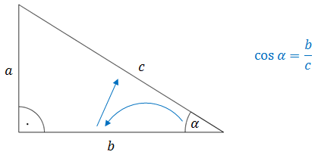
Przykłady i Zadania - Kąty Ostre
Obliczanie wartości sin, cos i tg dla kątów 30°, 45° i 60° z wykorzystaniem trójkątów prostokątnych o znanych bokach
Wyznaczanie długości boków i kątów w trójkącie prostokątnym przy użyciu funkcji trygonometrycznych i twierdzenia Pitagorasa
Rozwiązywanie zadań praktycznych z wysokością i odległością, wykorzystując funkcje trygonometryczne kąta ostrego
Obliczanie pola i obwodu trójkąta prostokątnego z wykorzystaniem funkcji trygonometrycznych kąta ostrego
Przekształcanie wyrażeń zawierających funkcje trygonometryczne kąta ostrego z wykorzystaniem podstawowych tożsamości
Rozwiązywanie zadań tekstowych z życia codziennego wymagających zastosowania trygonometrii kąta ostrego
Wyznaczanie wartości wyrażeń algebraicznych zawierających funkcje trygonometryczne kątów ostrych w przedziałach
Notes:
References:
- https://zpe.gov.pl/a/sinus-cosinus-i-tangens-kata-ostrego/DtTIRqwDI

Slide 10
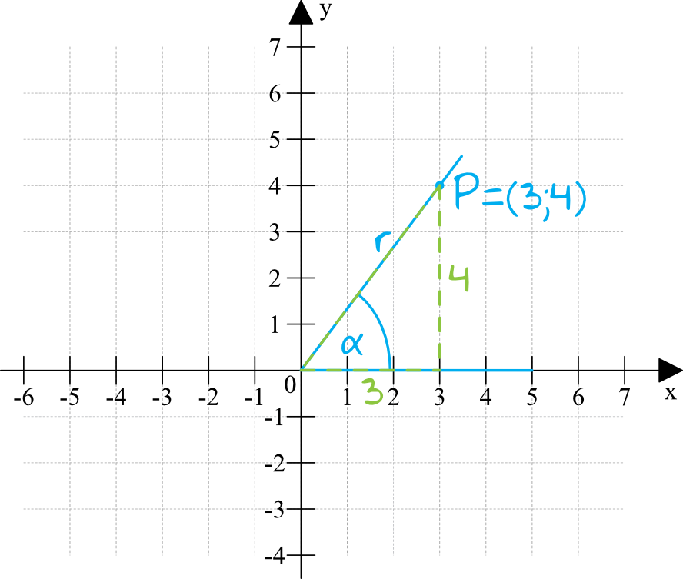
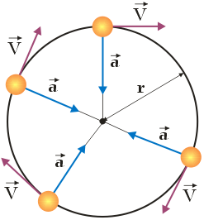
Przykłady i Zadania - Kąty Wypukłe
Obliczanie wartości funkcji trygonometrycznych
Zastosowania praktyczne
Wartości funkcji trygonometrycznych dla kątów wypukłych można wyznaczyć wykorzystując koło jednostkowe oraz sprowadzając je do odpowiednich kątów ostrych w pierwszej ćwiartce.
Funkcje trygonometryczne kątów wypukłych znajdują szerokie zastosowanie w fizyce, szczególnie przy analizie ruchu po okręgu, obliczaniu składowych wektorów oraz w zagadnieniach z mechaniki.
Notes:
References:
- https://www.edunews.pl/nowoczesna-edukacja/e-learning/2629-trygonometria-na-potrzeby-fizyki

Slide 11
Podsumowanie i Najważniejsze Wzory
Podstawowe Tożsamości Trygonometryczne
Kluczowe Własności Funkcji
Wskazówki Maturalne
sin²α + cos²α = 1 - fundamentalna tożsamość trygonometryczna
tg α = sin α / cos α, ctg α = cos α / sin α
sin(90° - α) = cos α, cos(90° - α) = sin α
Wartości sinusa i cosinusa zawsze mieszczą się w przedziale [-1,1]
Tangens i cotangens przyjmują wszystkie wartości rzeczywiste oprócz punktów osobliwych
Funkcje trygonometryczne są okresowe i ciągłe w swoich dziedzinach
Zawsze sprawdzaj ćwiartkę, w której znajduje się kąt
Pamiętaj o znakach funkcji trygonometrycznych w różnych ćwiartkach
Wykorzystuj koło jednostkowe do wizualizacji problemów trygonometrycznych
Notes:
References:
- https://ajkamat.pl/kurs/trygonometria/

